Slide 1
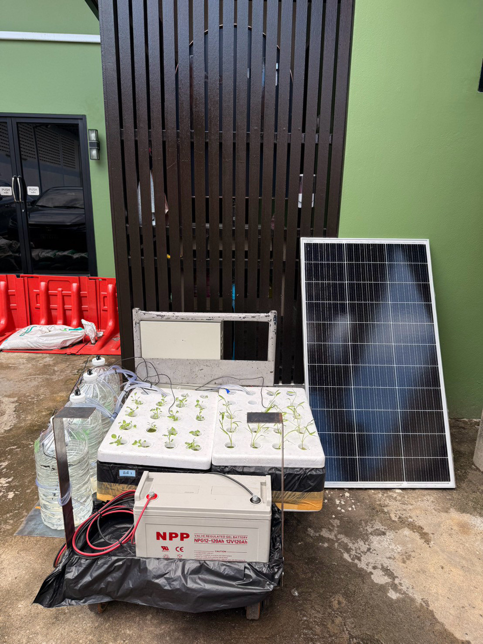
ระบบปลูกผักไฮโดรโปนิกส์
แบบอัตโนมัติโดยใช้พลังงาน
ไฟฟ้าจากแสงอาทิตย์
ปริญญานิพนธ์
Smart Farm · ESP32 + Node.js + Web Dashboard
ผู้จัดทำ: [ชื่อ-นามสกุล ผู้จัดทำ]
อาจารย์ที่ปรึกษา: [ชื่ออาจารย์ที่ปรึกษา]
[สาขาวิชา / คณะ / มหาวิทยาลัย]
Notes:
แนะนำตัวผู้จัดทำและอาจารย์ที่ปรึกษา แล้วบอกชื่อโครงงาน: ระบบปลูกผักไฮโดรโปนิกส์แบบอัตโนมัติโดยใช้พลังงานไฟฟ้าจากแสงอาทิตย์

Slide 2
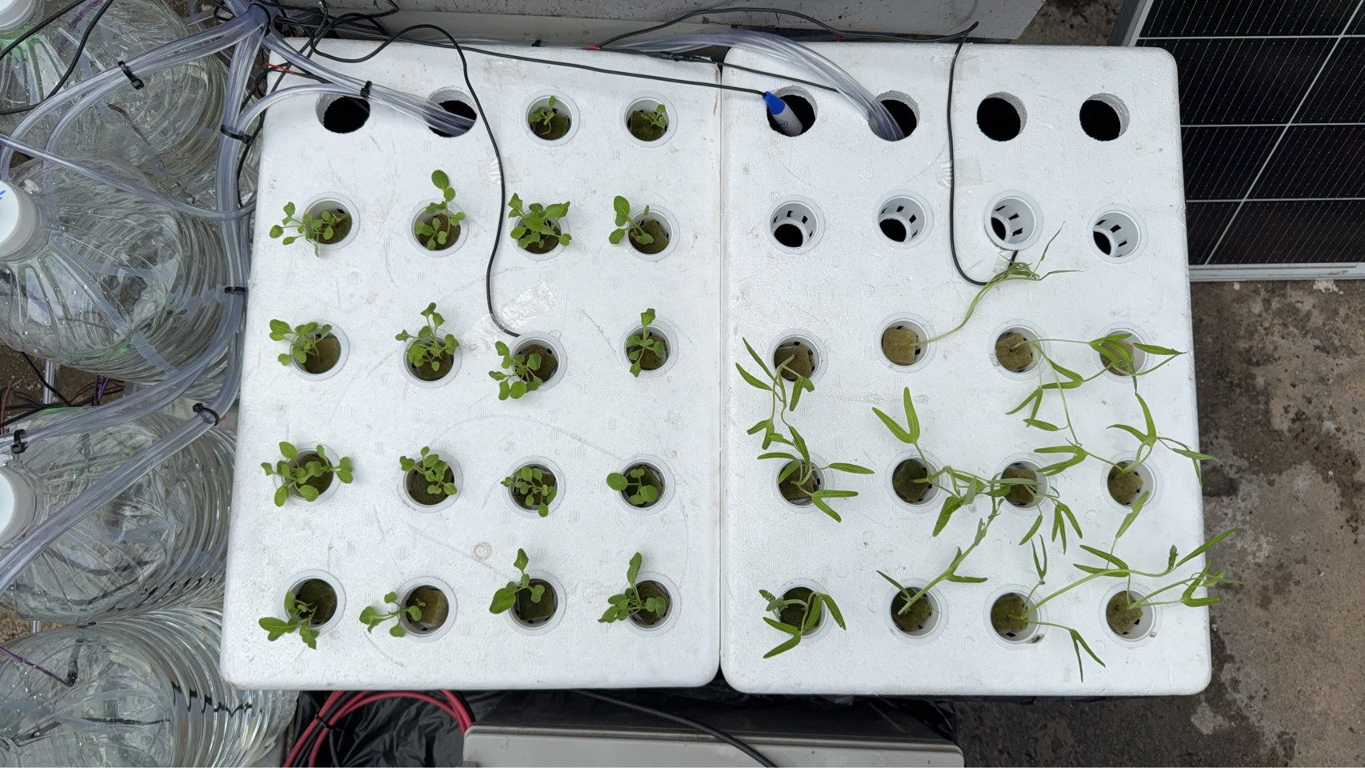
ความเป็นมาและความสำคัญ
1
ไฮโดรโปนิกส์
ปลูกผักในน้ำแทนดิน โตเร็ว ปลูกได้ทั้งปี สะอาด ประหยัดพื้นที่
2
สภาพแวดล้อมแปรปรวน
อุณหภูมิ แสง และค่า pH เปลี่ยนตลอด กระทบการเติบโตและผลผลิต
3
ระบบอัตโนมัติ
ควบคุมปัจจัยการปลูกได้แม่นยำ ประหยัดแรงงานและเวลา ติดตามได้จากระยะไกล
Notes:
เล่าปัญหา: การปลูกไฮโดรโปนิกส์ต้องดูแลน้ำและค่า pH สม่ำเสมอ สภาพแวดล้อมแปรปรวน จึงนำระบบอัตโนมัติมาช่วย

Slide 3
วัตถุประสงค์และประโยชน์ที่คาดว่าจะได้รับ
ประโยชน์ที่คาดว่าจะได้รับ
วัตถุประสงค์
ได้ระบบปลูกผักอัตโนมัติที่สั่งการได้จากระยะไกล
พัฒนาความรู้ด้านวิศวกรรมจากการออกแบบระบบควบคุม
ส่งเสริมทักษะการทำงานร่วมกับผู้อื่น
เป็นแนวทางศึกษาและพัฒนาระบบไฮโดรโปนิกส์อัตโนมัติ
ประยุกต์ใช้พัฒนาระบบการเกษตรได้
ศึกษาและพัฒนาระบบปลูกผักไฮโดรโปนิกส์แบบอัตโนมัติ โดยใช้โปรแกรม Arduino IDE
ส่งเสริมความรู้และทักษะทางด้านเทคโนโลยีและโปรแกรมคอมพิวเตอร์
Notes:
วัตถุประสงค์ 2 ข้อตามบทที่ 1 และประโยชน์ 5 ข้อ

Slide 4
ขอบเขตของโครงงาน
1
2
3
Arduino IDE
พลังงานแสงอาทิตย์
พืชเป้าหมาย
ใช้ประมวลผลและควบคุมการทำงานของเซนเซอร์ต่าง ๆ บน ESP32
แผงโซลาร์เซลล์ผลิตไฟให้ระบบ มีแบตเตอรี่เป็นพลังงานสำรอง
ผักที่ปลูกง่ายและโตเร็ว: ผักบุ้งจีน กวางตุ้งดอก ผักชีไทย กรีนคอส
2
4
8
150 W
ลังโฟมปลูกผัก
ถังน้ำใส 6 ลิตร
ช่องรีเลย์ควบคุมปั๊ม
แผงโซลาร์เซลล์
Notes:
ขอบเขต 3 ข้อตามบทที่ 1 และโครงสร้างระบบ: ลังโฟม 2 ลัง ถังน้ำ 4 ใบ (ถังรองรับน้ำ 2, ถัง pH Down 1, ถังน้ำเปล่า 1)

Slide 5
ทฤษฎีที่เกี่ยวข้อง: Flood & Drain และค่า pH ของผัก
เทคนิคน้ำท่วม-น้ำลด (Flood & Drain)
พืชที่ใช้ทดลอง
ชนิดผัก | ช่วง pH | เก็บเกี่ยว
ผักบุ้งจีน | 5.5 – 6.5 | ~15 วัน
ผักกวางตุ้งดอก | 6.0 – 7.0 | ~20 วัน
ผักชีไทย | 6.0 – 7.5 | ~20 วัน
ผักกรีนคอส | 6.0 – 6.5 | ~28 วัน
สูบสารละลายขึ้นท่วมรากเป็นช่วง ๆ แล้วปล่อยไหลกลับถังรองรับ
รากได้ทั้งธาตุอาหารและออกซิเจนสลับกัน
ควบคุมเวลาได้ด้วยปั๊มและรีเลย์ เหมาะกับระบบอัตโนมัติ
ระยะเก็บเกี่ยวนับจากย้ายลงแปลงปลูก
Notes:
อธิบายเทคนิค Flood & Drain ที่เลือกใช้ และช่วง pH ที่เหมาะกับผักแต่ละชนิด ซึ่งเป็นเกณฑ์ที่ระบบใช้โดสสาร pH Down

Slide 6
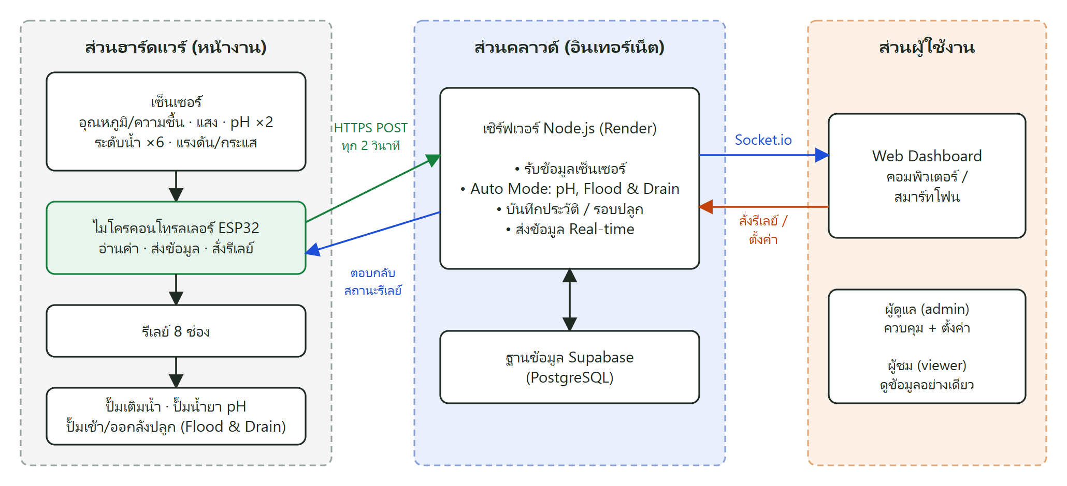
กรอบแนวคิดของระบบ
ฮาร์ดแวร์
คลาวด์
ผู้ใช้งาน
ESP32 อ่านเซนเซอร์ ส่งข้อมูลผ่าน Wi-Fi และสั่งงานรีเลย์
Node.js เป็นสมองกลาง ประมวลผลโหมดอัตโนมัติ บันทึกข้อมูลลง Supabase
ติดตามค่าแบบ Real-time สั่งรีเลย์ ตั้งค่า และส่งออกรายงาน
Notes:
ระบบแบ่ง 3 ส่วน: ฮาร์ดแวร์ คลาวด์ และผู้ใช้งาน

Slide 7
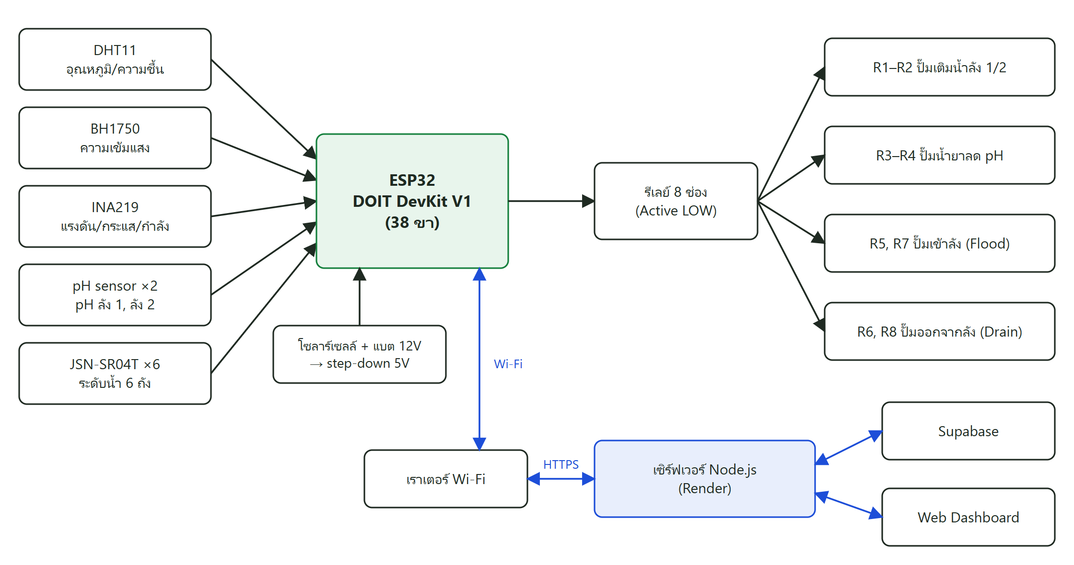
แผนภาพบล็อกการทำงานของระบบ
Notes:
ซ้าย: เซนเซอร์เข้า ESP32 ขวา: รีเลย์ 8 ช่องสั่งปั๊ม ล่าง: ESP32 ส่งข้อมูลผ่าน Wi-Fi/HTTPS ไปเซิร์ฟเวอร์ Node.js บน Render ซึ่งเก็บข้อมูลใน Supabase และแสดงผลบน Web Dashboard

Slide 8
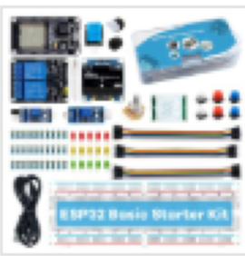
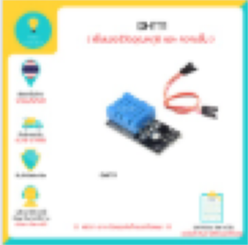
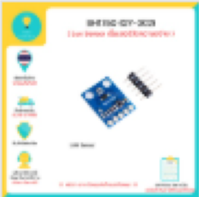
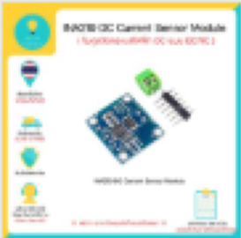
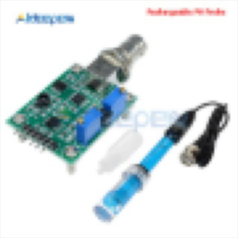
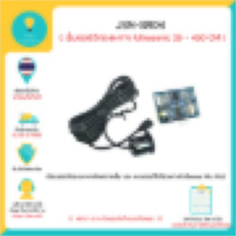
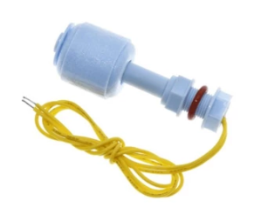
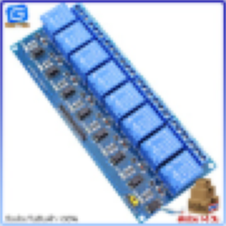
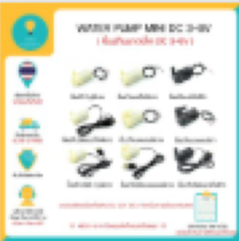
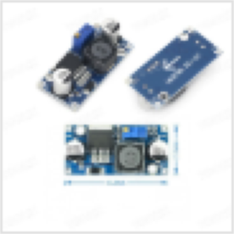
อุปกรณ์หลักที่ใช้
ESP32
DHT11
BH1750
INA219
pH-4502C
ไมโครคอนโทรลเลอร์
อุณหภูมิ/ความชื้น
ความเข้มแสง
แรงดัน/กระแส
ค่า pH ×2
JSN-SR04T
ลูกลอย
รีเลย์ 8 ช่อง
ปั๊มน้ำแบบจุ่ม
LM2596
ระดับน้ำในถัง
ระดับน้ำในลัง
สั่งปั๊ม
เติม/สูบน้ำ
ลดแรงดัน 12→5 V
Notes:
อุปกรณ์ทั้งหมด: ESP32 DOIT DevKit V1, เซนเซอร์ DHT11, BH1750, INA219, pH-4502C 2 ตัว, JSN-SR04T วัดระดับน้ำในถัง 4 ใบ, สวิตช์ลูกลอยในลังปลูก 2 ตัว, รีเลย์ 8 ช่อง, ปั๊มจุ่ม และโมดูลลดแรงดัน

Slide 9
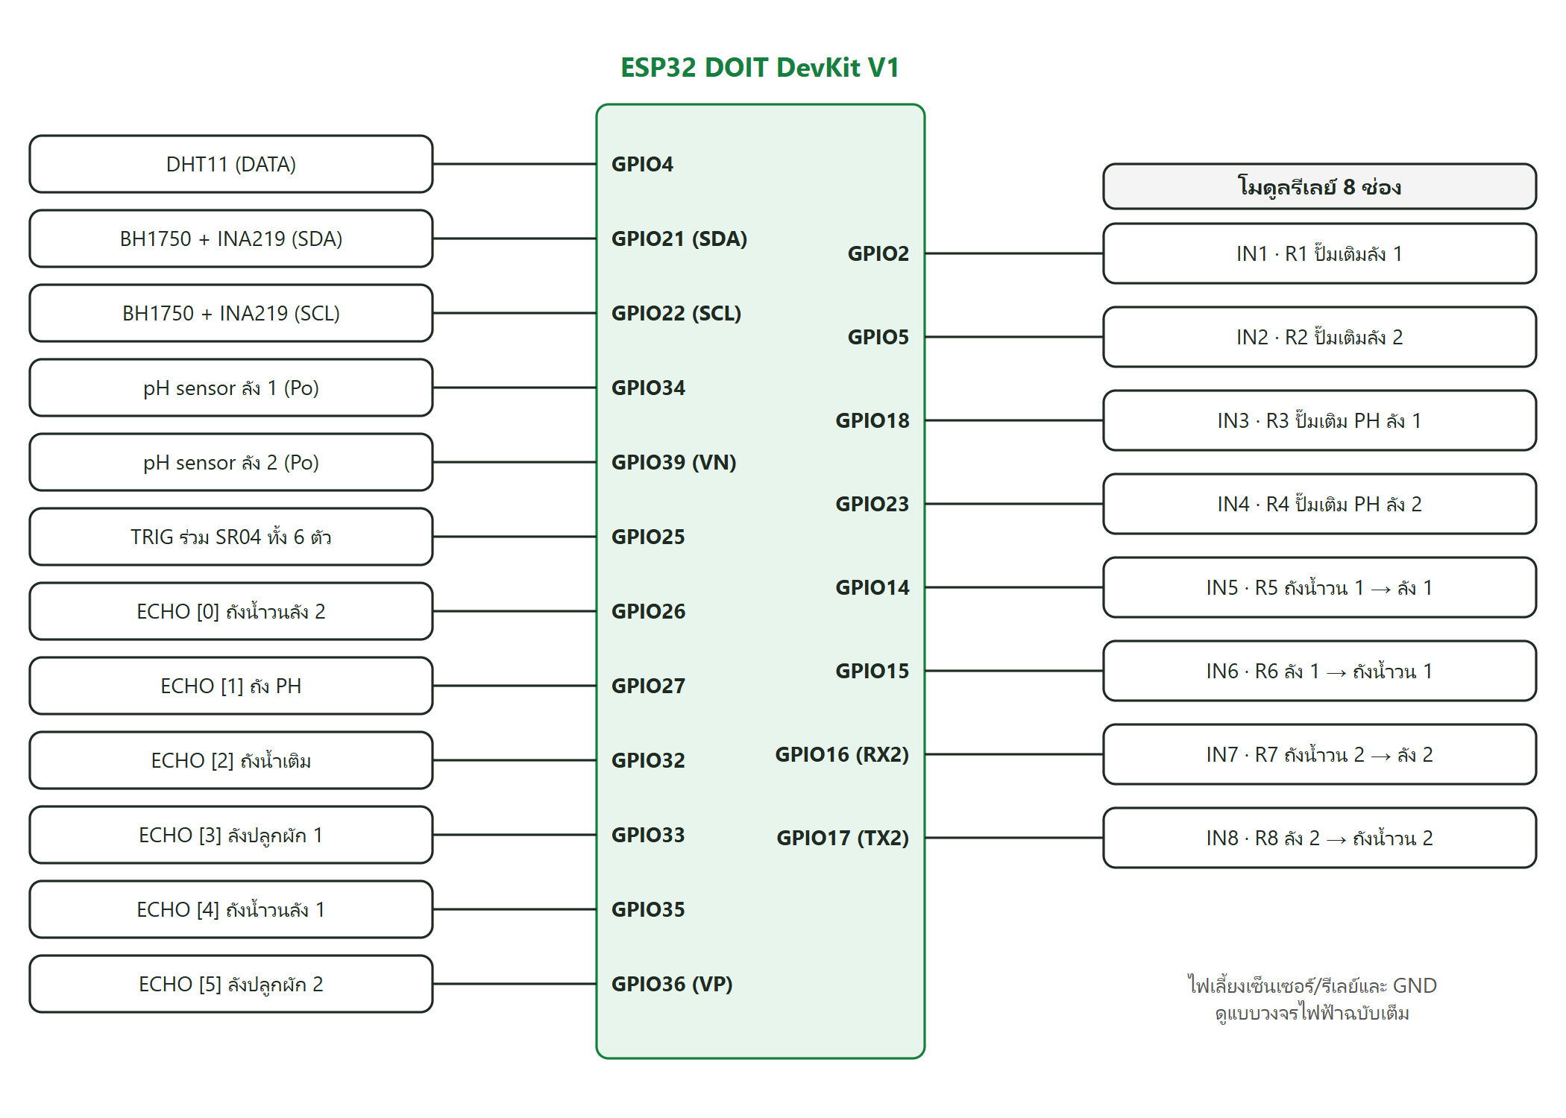
การต่อวงจรและขาสัญญาณ ESP32
สรุปการต่อขา
DHT11 → GPIO 4
BH1750 / INA219 → I2C (21, 22)
pH ลัง 1 / ลัง 2 → GPIO 34 / 39
SR04T → TRIG 25, ECHO ×4
ลูกลอย → GPIO 19 / 13
รีเลย์ 8 ช่อง (Active LOW)
Notes:
อธิบายการต่อขาเซนเซอร์และรีเลย์กับบอร์ด ESP32

Slide 10
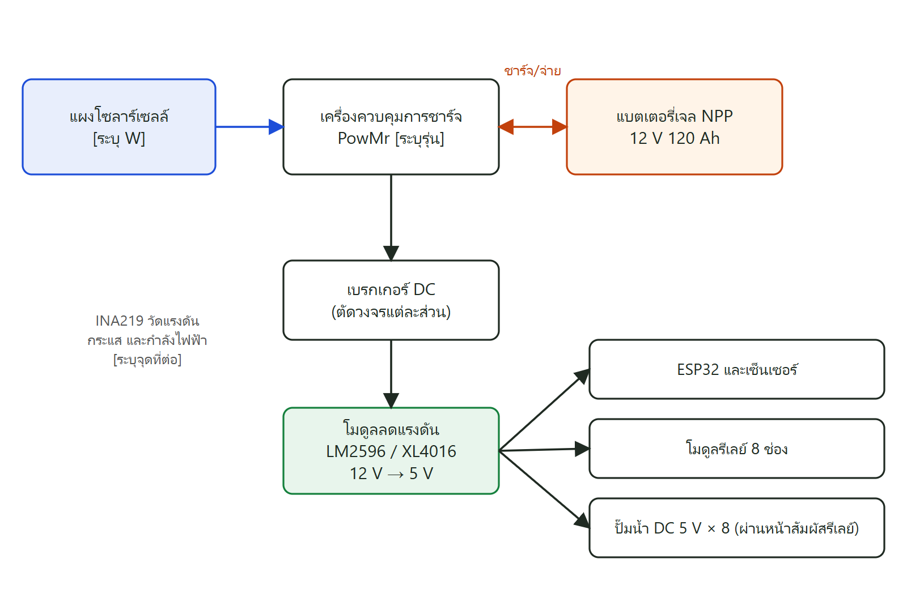
ระบบพลังงานแสงอาทิตย์
150 W
แผงโซลาร์เซลล์โมโนคริสตัลไลน์
MPPT
PowMr 12/24 V ควบคุมการชาร์จ
120 Ah
แบตเตอรี่เจล 12 V สำรองพลังงาน
12→5 V
โมดูลลดแรงดันจ่ายบอร์ดและเซนเซอร์
Notes:
แผงโซลาร์ → คอนโทรลชาร์จ MPPT → แบตเตอรี่ 12V 120Ah → เบรกเกอร์ DC → INA219 วัดพลังงาน → step-down 5V

Slide 11
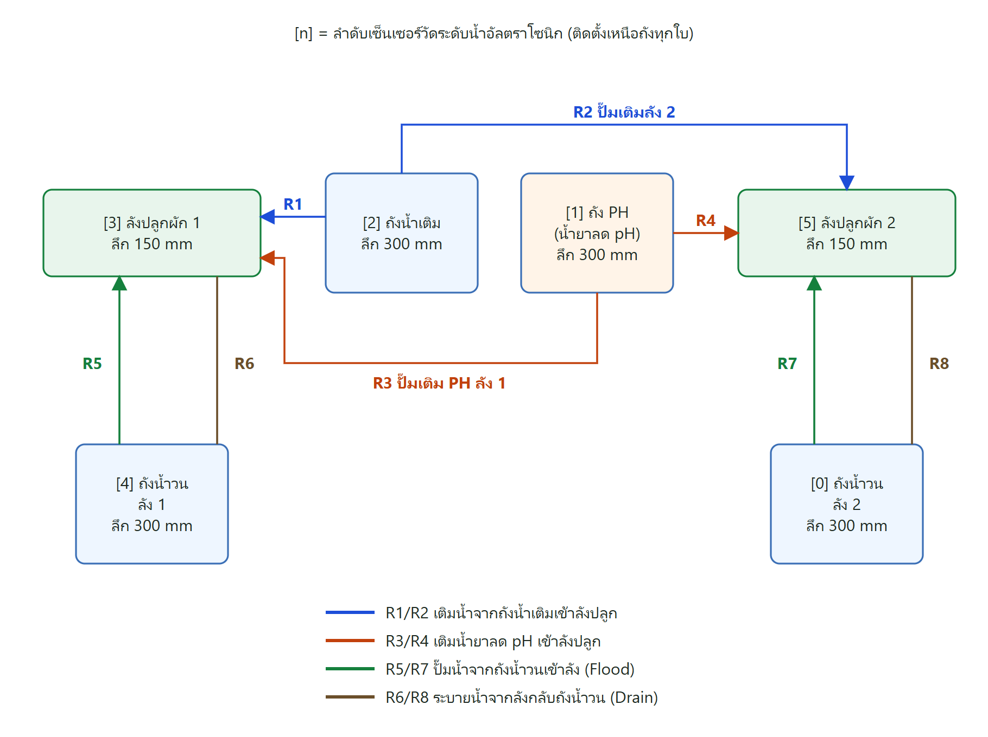
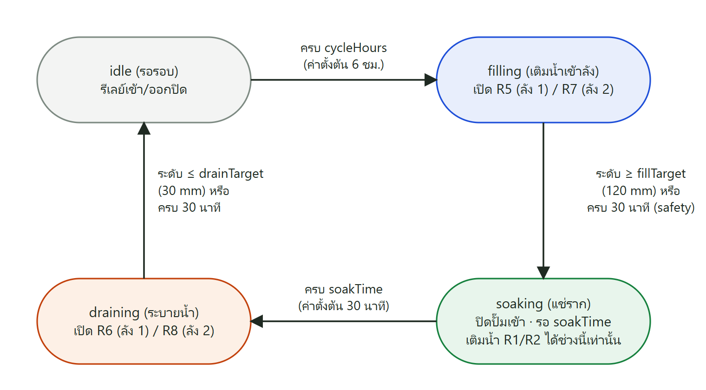
ระบบน้ำและวงจร Flood & Drain
1
เติมน้ำจนลูกลอยยก
2
แช่ราก ตามเวลาที่ตั้ง
3
สูบน้ำคืนถังรองรับ
4
รอรอบถัดไป
Notes:
แต่ละลังทำงานแยกกัน: ทุกช่วงเวลาที่ตั้งไว้ เปิดปั๊มเติมจนลูกลอยยก (ถ้าเกินเวลาจะแจ้งเตือนและสูบคืน) แช่ราก แล้วสูบน้ำกลับถังรองรับ

Slide 12
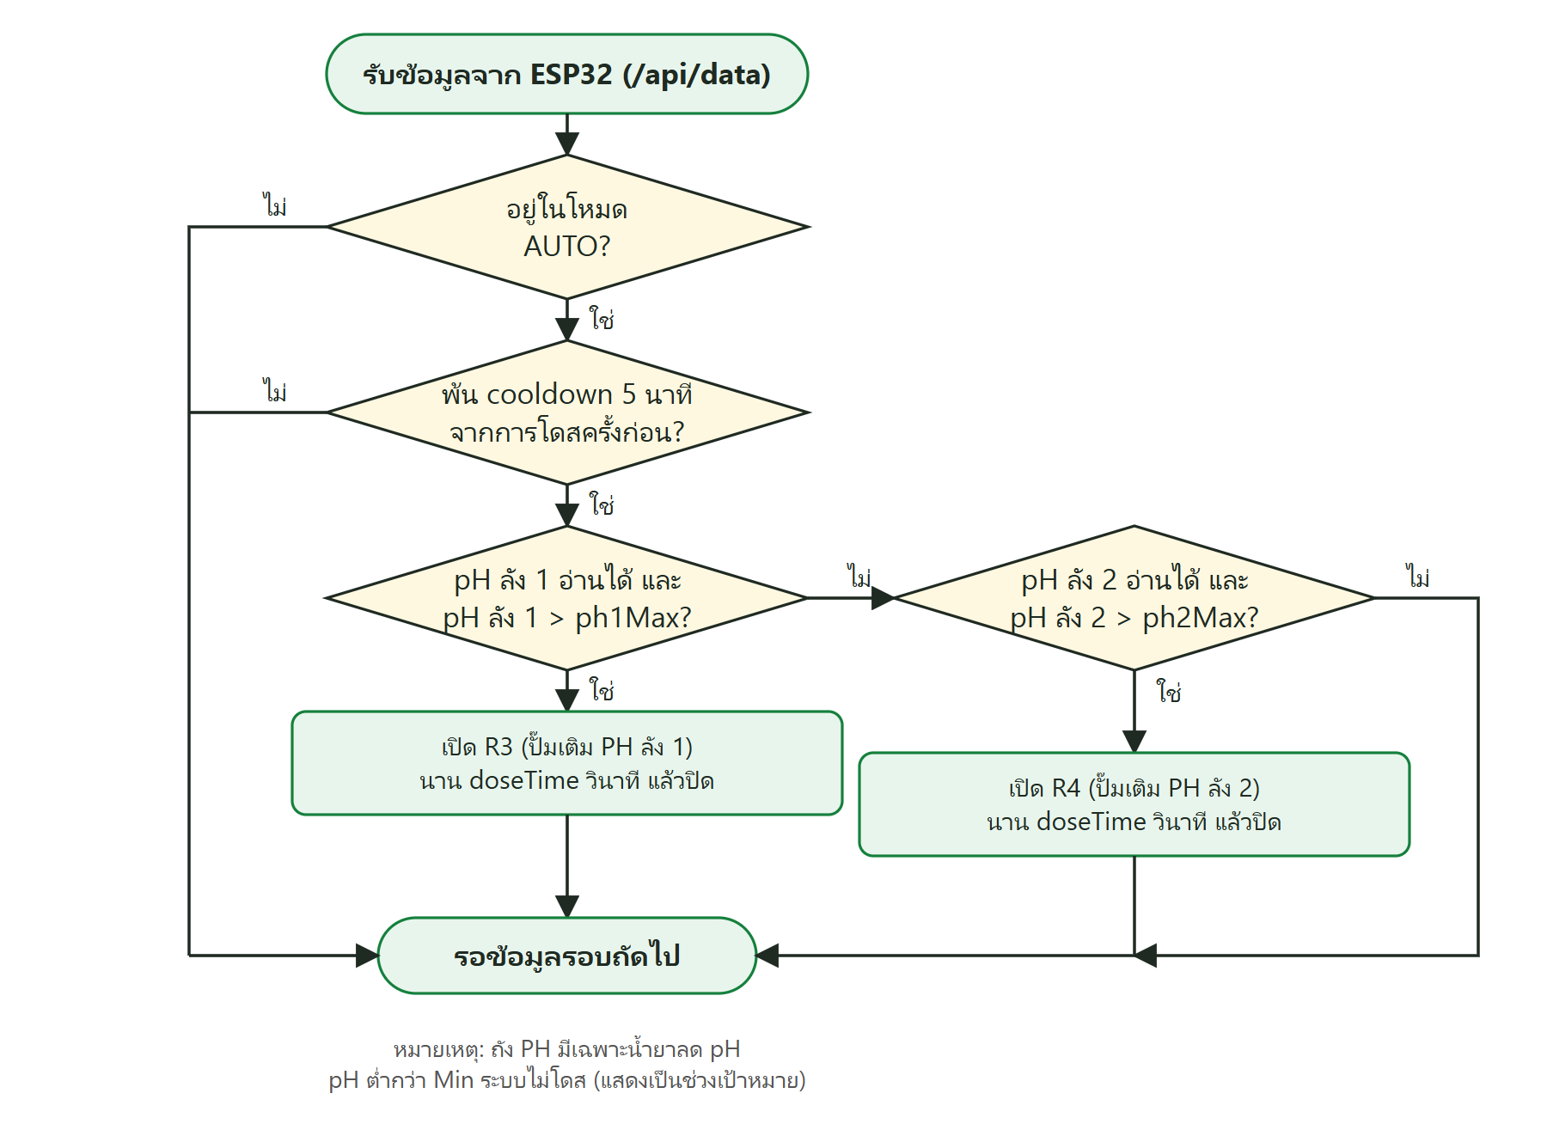
การควบคุมค่า pH อัตโนมัติ
วัดค่า
เซนเซอร์ pH ลังละ 1 ตัว อ่านทุกรอบที่ส่งข้อมูล
โดส
pH สูงกว่าค่าที่ตั้ง → เปิดปั๊ม pH Down ตามเวลาที่ตั้ง
รอผสม
รอให้สารผสมตามนาทีที่ตั้ง ก่อนวัดและโดสครั้งถัดไป
Notes:
ใช้สาร pH Down ถังเดียว ปั๊มแยกลังละตัว แต่ละลังควบคุมอิสระ ค่า pH ต่ำกว่าช่วงจะไม่ทำอะไรเพราะไม่มีสารเพิ่ม pH

Slide 13
ซอฟต์แวร์และบริการที่ใช้
1
2
3
4
ESP32 Firmware
เซิร์ฟเวอร์
ฐานข้อมูล
โฮสติ้ง
Arduino IDE (C++)
Node.js + Express + Socket.io
Supabase (PostgreSQL)
Render + GitHub
อ่านเซนเซอร์ ส่งข้อมูลทุก 2 วินาที ตัดรีเลย์เองเมื่อขาดการเชื่อมต่อ
รับข้อมูล ประมวลผล Auto Mode ส่งค่า Real-time
เก็บรอบปลูก การตั้งค่า และผู้ใช้ ไม่หายเมื่อรีสตาร์ต
รันเซิร์ฟเวอร์บนคลาวด์ตลอด 24 ชั่วโมง
Notes:
ลำดับข้อมูล: ESP32 → เซิร์ฟเวอร์ Node.js บน Render → Supabase และ Web Dashboard

Slide 14
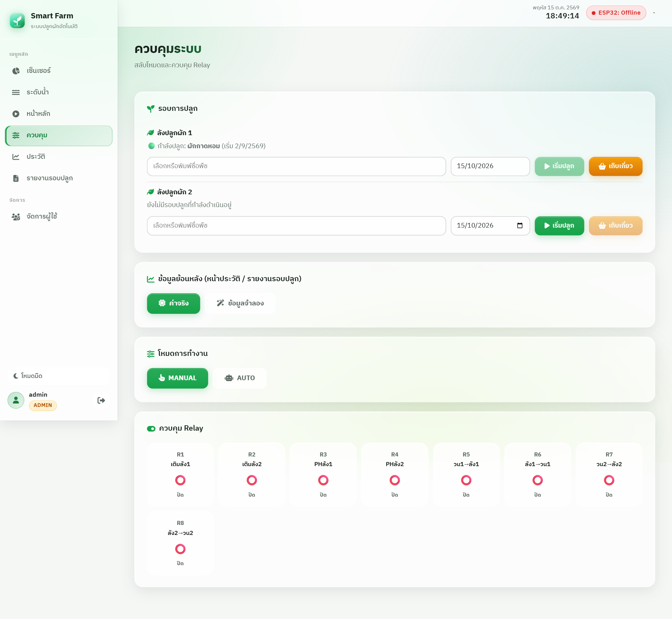
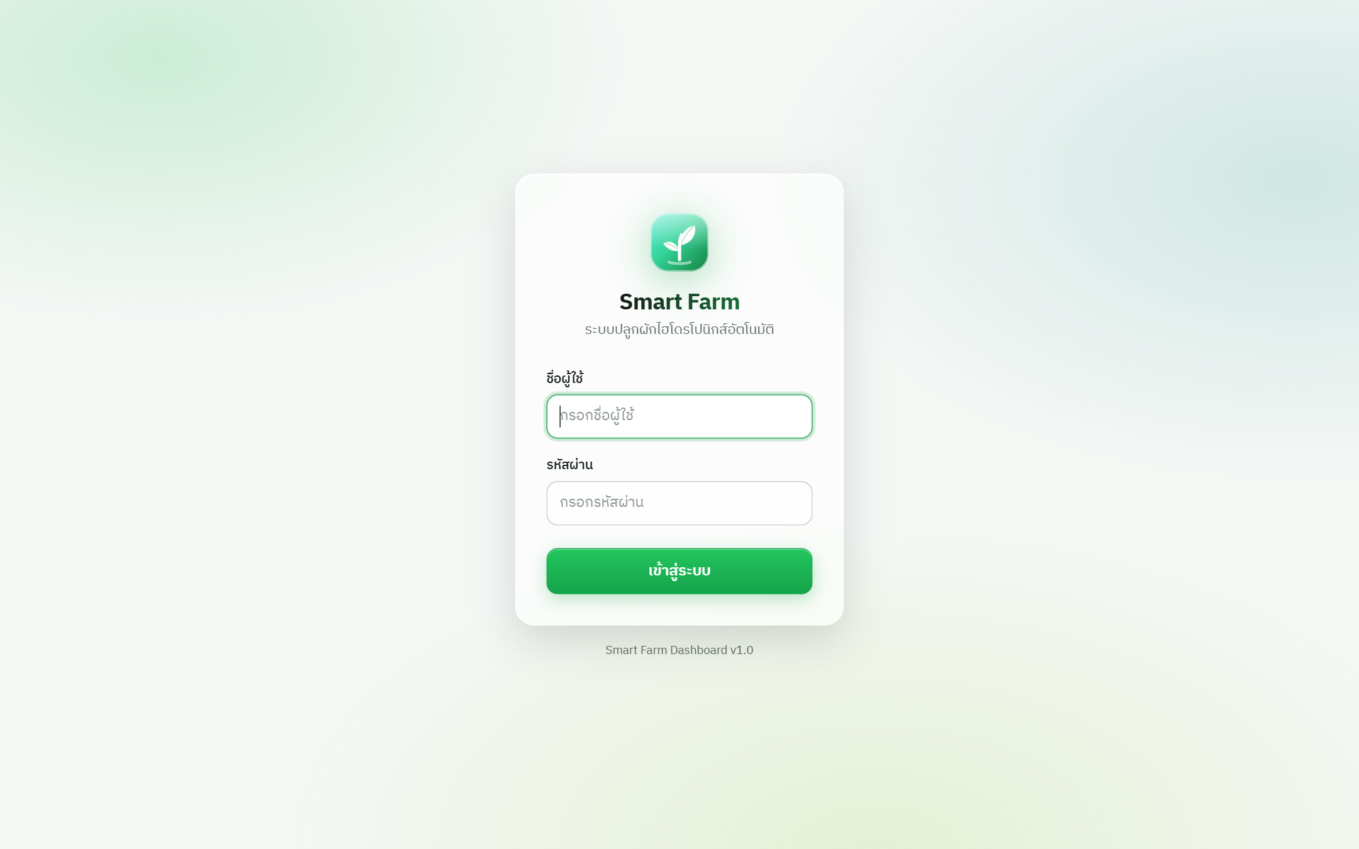
Web Dashboard: เข้าสู่ระบบและหน้าควบคุม
เข้าสู่ระบบ แยกสิทธิ์ admin / viewer
สลับ AUTO / MANUAL ตั้งค่า และสั่งรีเลย์ 8 ช่อง
Notes:
ผู้ดูแล (admin) ควบคุมได้ทุกอย่าง ผู้ชม (viewer) ดูได้อย่างเดียว หน้าควบคุมตั้งค่า pH เวลา Flood & Drain และกดรีเลย์เองได้

Slide 15
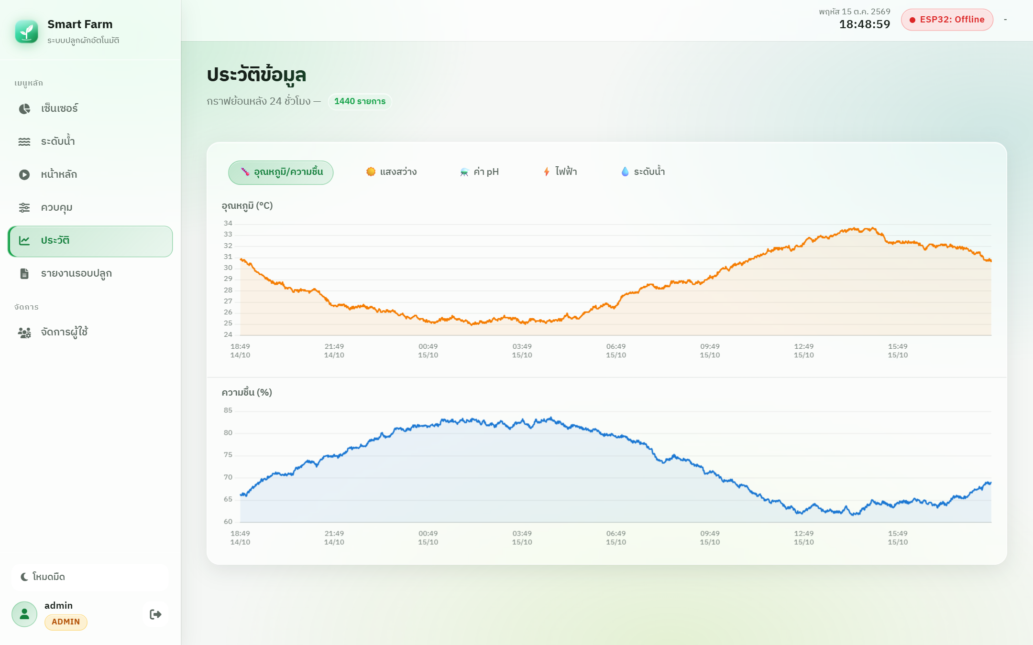
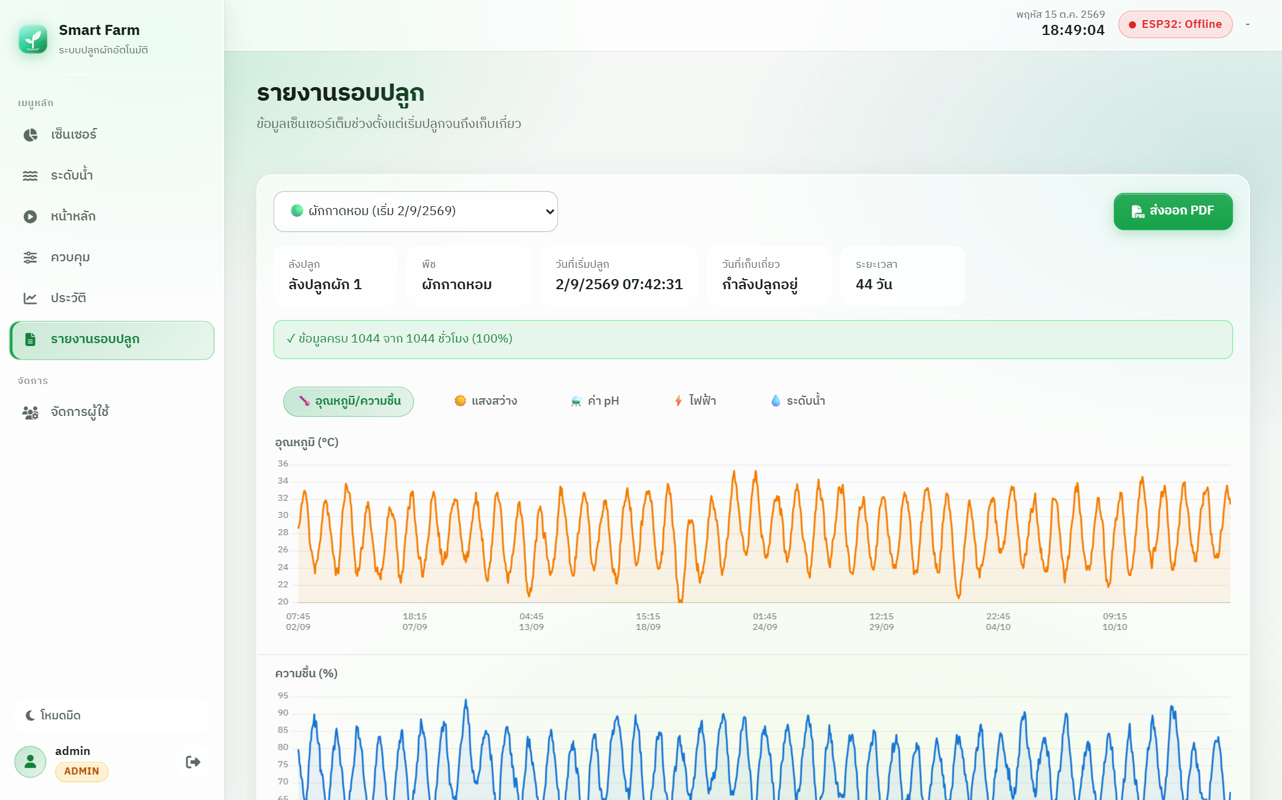
Web Dashboard: ประวัติและรายงานรอบปลูก
กราฟย้อนหลัง 24 ชั่วโมง 1 ค่าต่อ 1 กราฟ
รายงานรอบปลูกแยกลัง ส่งออก PDF + Excel
บันทึกค่าทุก 5 นาที ตั้งแต่เริ่มปลูกจนเก็บเกี่ยว · สรุปเป็นค่าเฉลี่ยรายชั่วโมงในรายงาน
Notes:
หน้าประวัติแสดงกราฟ 24 ชั่วโมง หน้ารายงานเก็บข้อมูลทั้งรอบปลูก แยกลัง และส่งออกเป็น PDF/Excel สำหรับใส่ในเล่ม

Slide 16
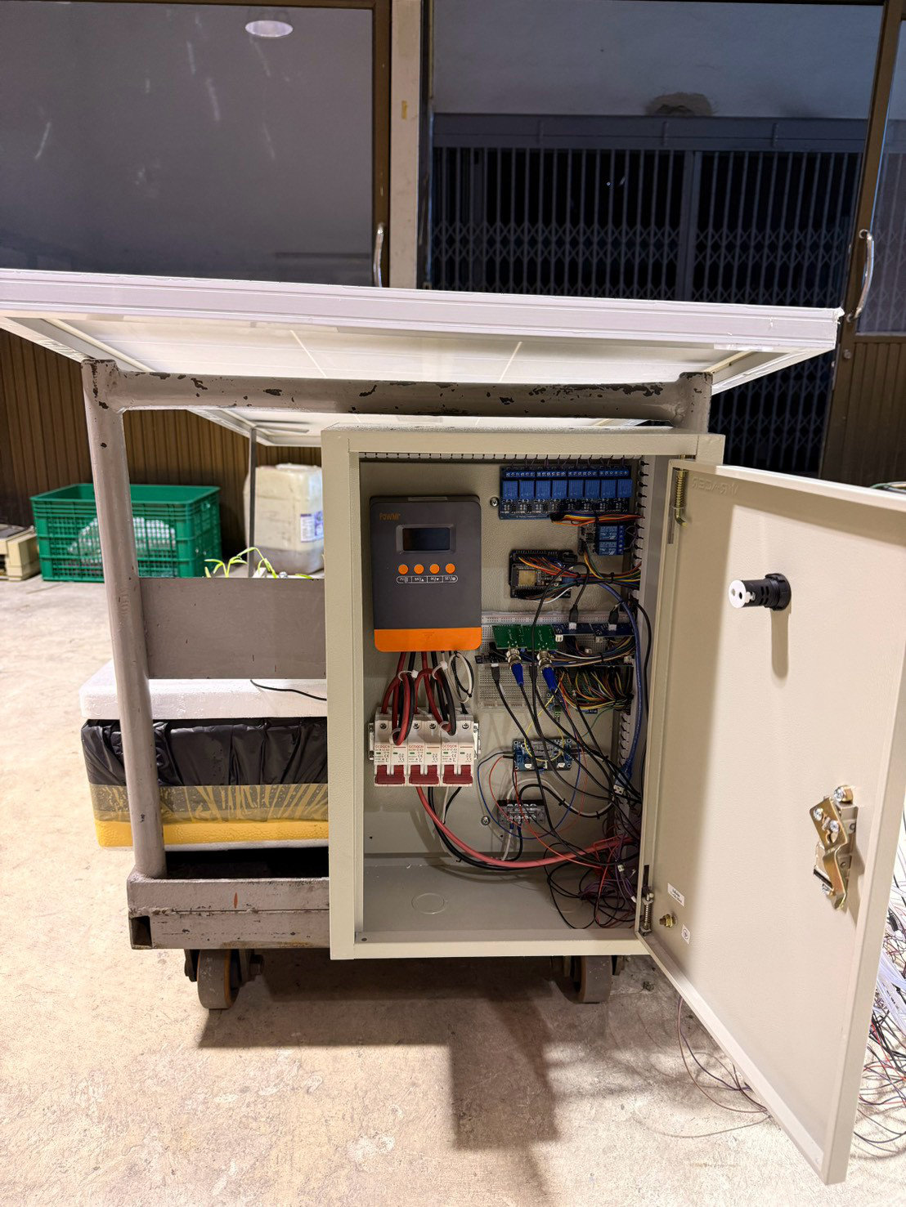
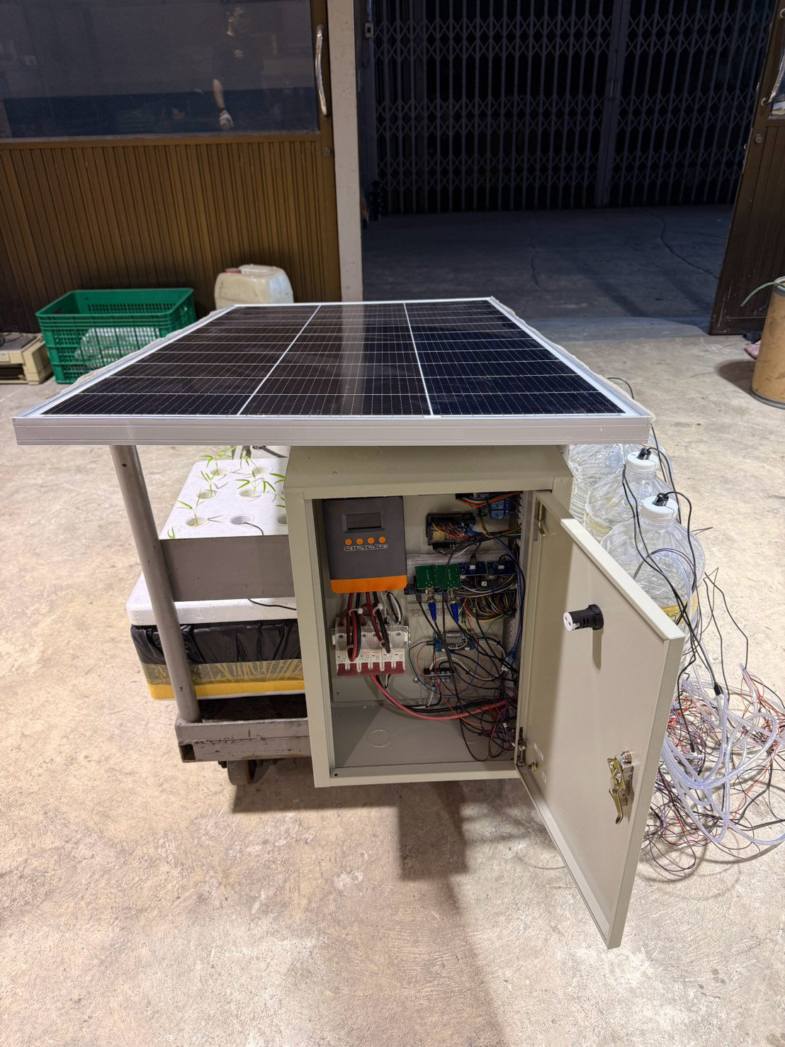
ชิ้นงานจริง
ภาพรวมระบบ
ตู้ควบคุม
รถเข็น + แผงโซลาร์
Notes:
ภาพชิ้นงานจริง: ลังโฟม 2 ลังบนรถเข็น ขวดน้ำ 4 ใบ ตู้ควบคุม แบตเตอรี่ และแผงโซลาร์

Slide 17
สรุปผลการดำเนินงาน
✓
ระบบตรวจวัดและควบคุม
✓
เว็บ Smart Farm
ESP32 อ่านค่า อุณหภูมิ ความชื้น แสง pH แรงดัน กระแส ระดับน้ำ และสั่งปั๊มผ่านรีเลย์ได้
แสดงผลแบบแดชบอร์ด สั่งการระยะไกลผ่าน Wi‑Fi บันทึกข้อมูลบนคลาวด์ Supabase
✓
ทดลองปลูกจริง 4 ชนิด
✓
พลังงานแสงอาทิตย์
บันทึกข้อมูลรายชั่วโมงตลอดรอบปลูก
(ประมาณ 15–20 วัน)
พลังงานที่ผลิตได้เพียงพอต่อการใช้งานทั้งระบบ
Notes:
สรุปตามบทที่ 5: ระบบควบคุมอัตโนมัติและเว็บทำงานได้จริง ลดแรงงาน ลดเวลา และประหยัดพลังงาน

Slide 18
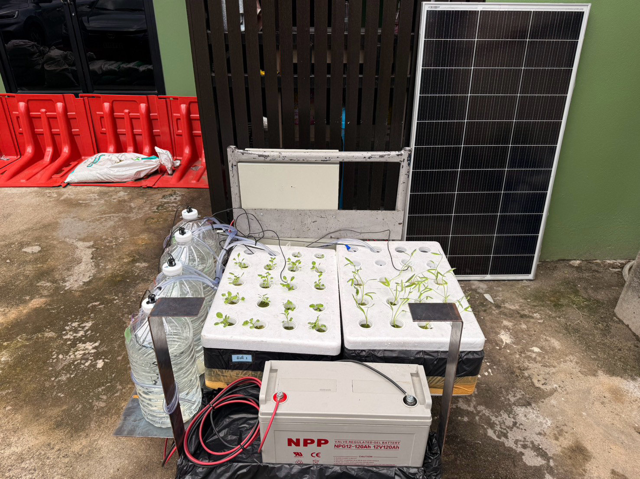
ข้อเสนอแนะ
1
เพิ่มชนิดเซนเซอร์ เช่น EC/TDS เพื่อควบคุมธาตุอาหาร
2
พัฒนาเว็บหรือแอปพลิเคชันให้เข้าถึงได้ง่ายขึ้น
3
เพิ่มระบบแจ้งเตือนเมื่อ pH ผิดช่วง น้ำต่ำ หรือระบบหยุดส่งข้อมูล
4
ปรับโครงสร้างลดปัจจัยเสี่ยง เพื่อต่อยอดเชิงพาณิชย์
5
ศึกษาความคุ้มค่าทางเศรษฐศาสตร์ เทียบต้นทุนต่อกิโลกรัมกับการปลูกด้วยมือ
Notes:
ข้อเสนอแนะ 5 ข้อตามบทที่ 5

Slide 19
ขอบคุณครับ
ถาม – ตอบ
Notes:
เปิดรับคำถามจากกรรมการ

